Slide 1

Quản Trị Hệ Thống Mạng Linux
Tài Liệu Hướng Dẫn Học Linux LPI
www.athena.edu.vn
Biên soạn : Nguyễn Trí Thức
Tel: 38244041
Notes:
Trung Tâm Đào tạo Mạng Máy Tính NHẤT NGHỆ
Người biên soạn: Phạm Trần Kim Chi

Slide 2
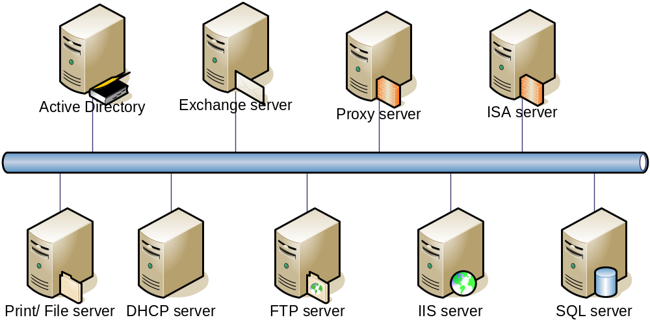
Mục tiêu khóa học

Slide 3
Mục tiêu khóa học (tt)
Sử dụng máy tính Linux đáp ứng các yêu cầu chức năng như máy tính Windows.
Thay thế mô hình mạng các server Windows bằng mô hình mạng các server Linux.
Các server Linux đáp ứng đủ vai trò như server Windows, có khả năng quản lý tốt, chịu lỗi tốt.

Slide 4
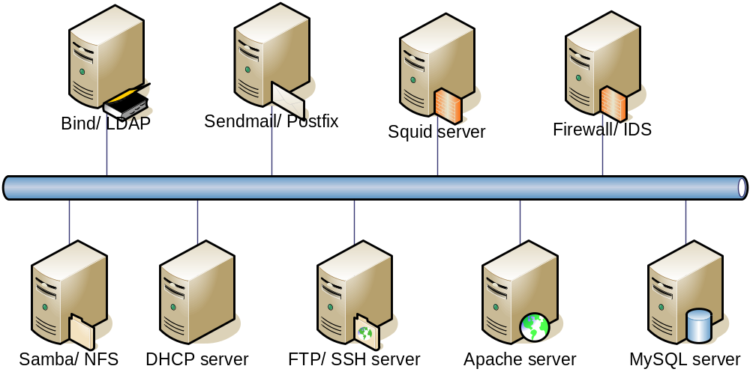
Mục tiêu khóa học (tt)

Slide 5
Nội dung khóa học
Installing Linux as a Server
  Technical Summary of Linux Distributions
  Installing Linux in a Server Configuration
  Installing Software

Slide 6
Nội dung khóa học (tt)
Single host Administration
  Managing Users
  The Command Line
  Booting and shutting down
  File Systems
  Core System Services
  Compiling the Linux Kernel

Slide 7
Nội dung khóa học (tt)
Intranet services
  Networking Fundamentals
  DHCP server
  Samba/ NFS server
  NIS
  LDAP

Slide 8
Nội dung khóa học (tt)
Internet services
  FPT/ SSH server
  DNS server
  Web server/ Database server
  Proxy server
  Mail server
  Firewall server
  IDS

Slide 9
Hỏi & Đáp

